Slide 1

Presentazione della
Compagnia

Slide 2

GRAWE – Group
oltre 190 anni
di serietà e solidità
Lo sviluppo di un gruppo internazionale

Slide 3
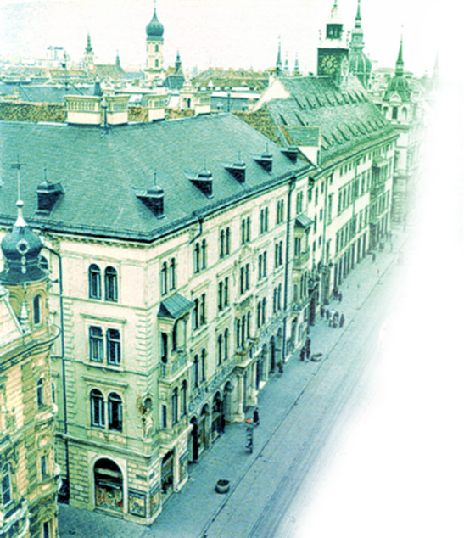
La fondazione e il principio di mutualità
↓ Fondata nel 1828 dall‘arciduca Giovanni d‘Austria
Originariamente una mutua assicuratrice incendi
Mantiene ancora oggi la struttura mutualistica (il gruppo è controllato dall‘associazione degli assicurati)
Oggi un gruppo articolato ed attivo a livello internazionale
Lo sviluppo di un gruppo internazionale

Slide 4

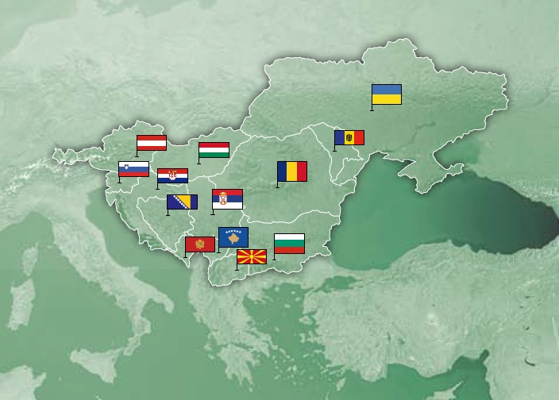
Lo sviluppo internazionale
Ora presente in numerosi paesi dell‘Europa Centro-Orientale con proprie società controllate e direzioni generali sul posto
Dal 1991 lo sviluppo delle controllate estere

Slide 5
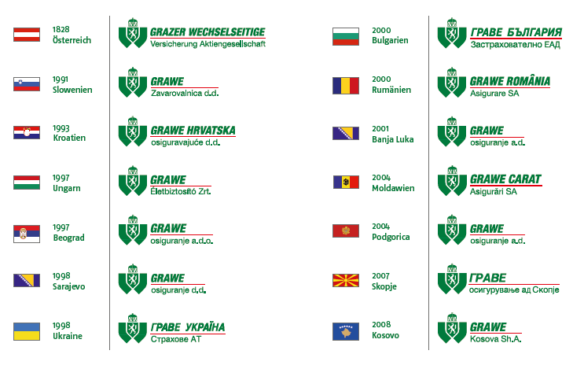
Lo sviluppo internazionale
Complessivamente 14 compagnie di assicurazione integralmente controllate attive in Centro-est-Europa

Slide 6
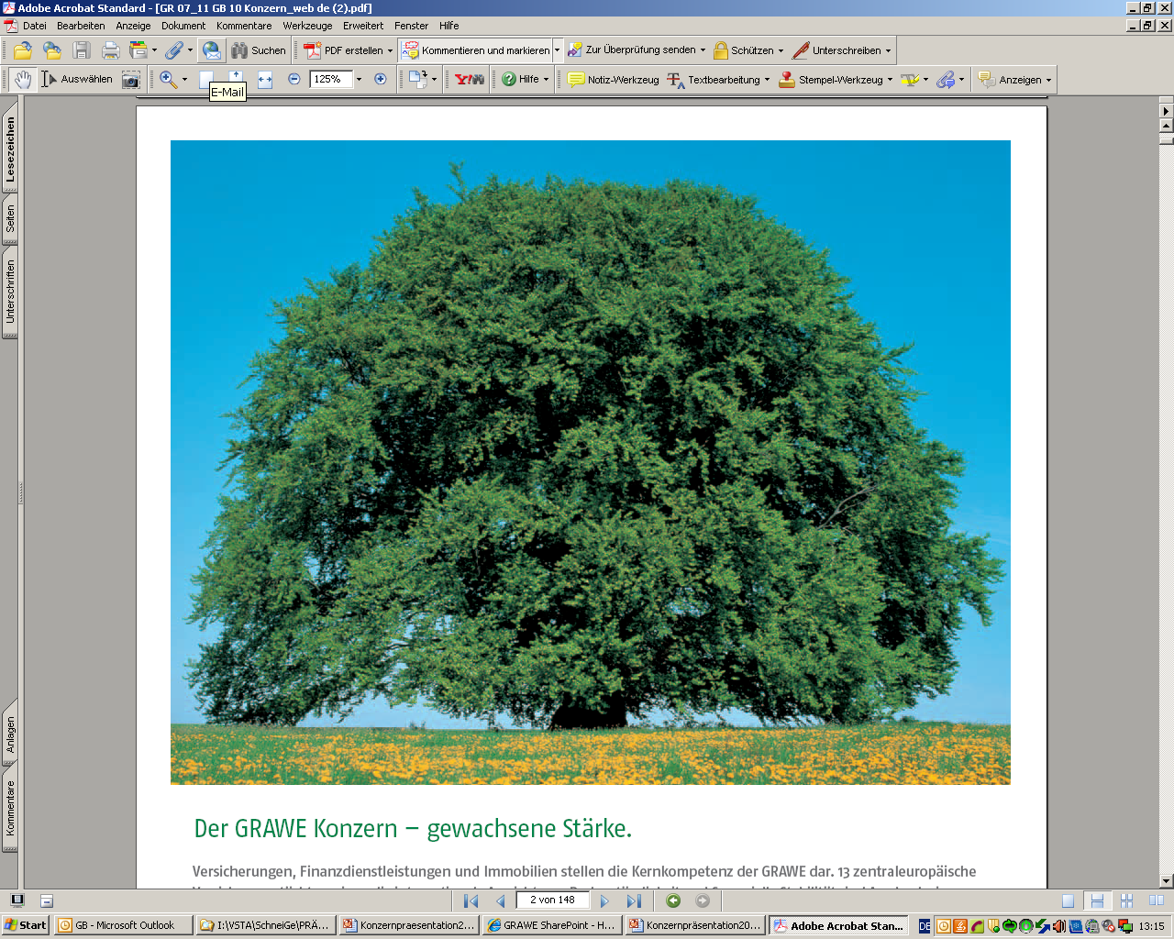
La solidità consolidata
Compagnie di assicurazione, banche e società di gestione del risparmio insieme a società immobiliari, rappresentano le competenze di base del gruppo GraWe.
14 Compagnie controllate in Centro-Europa evidenziano l‘orientamento internazionale.
L‘attacamento ai principi di una sana gestione e la enorme stabilità finanziaria sono l‘espressione di una storia di successo da oltre 190 anni.
Con un forte ed amichevole orientamento al cliente, consulenza individuale e prodotti confezionati su misura per ogni esigenza il gruppo GraWe è garanzia di uno standard internazionale di qualità insieme a standard di sicurezza di lunghissima tradizione.

Slide 7
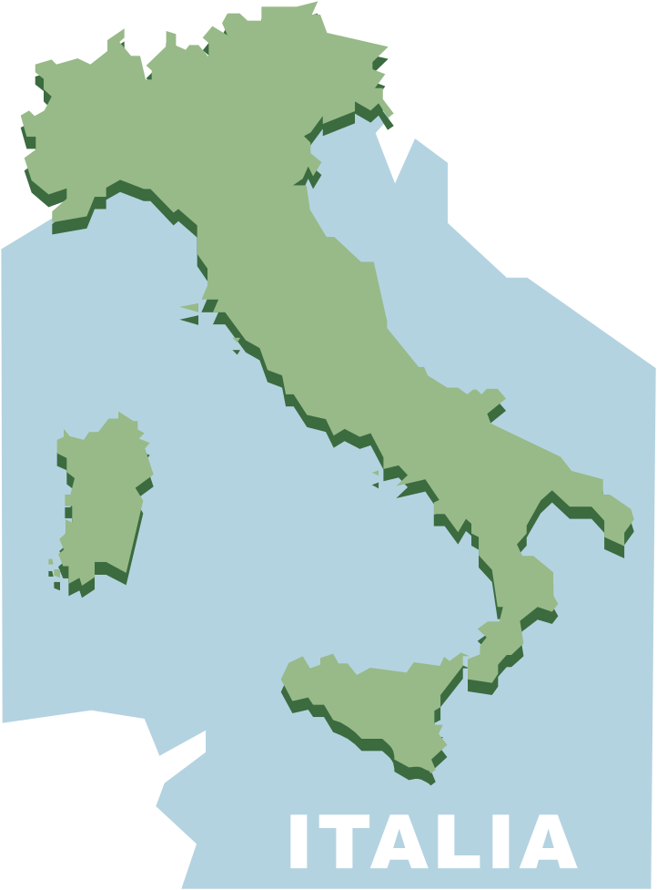
L‘attività in Italia
Dal 1997
opera in libera prestazione di servizi in Italia
Distributori: selezionate banche, promotori finanziari e primari broker.
L‘attività in Italia di GRAWE-Group.

Slide 8

L‘attività in Italia
Attività nella massima trasparenza fiscale:
Non appena divenuto possibile (1.1.2004) la Compagnia ha optato per agire quale Sostituto di Imposta nei confronti dei Contraenti Italiani
Dal 2012 applica inoltre direttamente l‘Imposta di Bollo (c.d. Minipatrimoniale) sui Prodotti Finanziario-Assicurativi (polizze Unit-Linked)
Non sussiste pertanto alcun adempimento a carico dei Contraenti o degli Intermediari Finanziari che intervengono nella Gestione/Amministrazione dei contratti
L‘attività in Italia di GRAWE-Group.

Slide 9
La struttura del gruppo
GRAWE Vermögensverwaltung
(l‘associazione degli assicurati)
Gruppo Grazer Wechselseitige
Banche
Compagnie d‘assicurazioni
Immobiliari
Il gruppo è controllato tuttora esclusivamente dall‘associazione mutualistica-ideale degli assicurati
Non ci sono azionisti di riferimento o il mercato finanziario da remunerare – la gestione avviene quindi nell‘esclusivo interesse degli assicurati
La radice mutualistica del Gruppo.

Slide 10
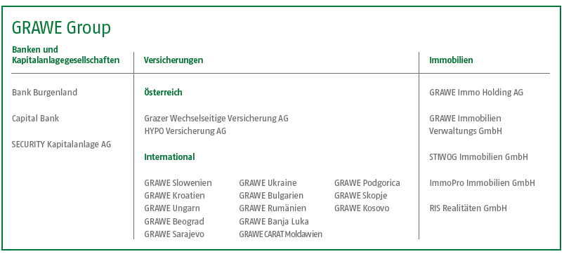
La struttura del gruppo
Banche
Compagnie d‘assicurazioni
Immobiliari
La radice mutualistica del Gruppo.

Slide 11
La solidità finanziaria
del GRAWE - Group
Andamento economico

Slide 12
Margine di solvibilità al 31.12.2017
Grazer Wechselseitige Versicherung AG
Valore secondo normativa Solvency II:
328%
Valore record a livello mondiale!
Confronto GENERALI ITALIA SPA: 257%
(dato 31.12.2017 secondo normativa Solvency II)

Slide 13
Andamento Margine di solvibilità
Grazer Wechselseitige Versicherung AG
dati secondo vecchia normativa Solvency I
2010 2011 2012 2013 2014 2015
439% 471% 497% 528% 554% 591%
In costante e forte crescita anche negli anni della recessione e crisi finanziaria a dimostrazione dell‘eccellente risultato della gestione.
Media compagnie vita italiane: 152%
(dato IVASS 31.12.2015)
GENERALI ITALIA SPA al 31.12.2015: 395%

Slide 14
Confronto con l‘andamento calante
delle Compagnie italiane
Grazer Wechselseitige Versicherung AG
2010 2011 2012 2013 2014 2015
439% 471% 497% 528% 554% 591%
dati secondo vecchia normativa Solvency I
Media delle Compagnie vita italiane
2010 2011 2012 2013 2014 2015
187% 174% 198% 173% 160% 152%

Slide 15
Margine di solvibilità e mezzi propri
L‘elevatissimo livello del margine di solvibilità e della quota dei mezzi propri è prova della enorme solidità e grande redditività della Compagnia grazie agli ottimi risultati prodotti nell‘interesse degli assicurati (unici stake-holder della società) dai principi di sana e prudente gestione applicati dal management da oltre 180 anni.

Slide 16
I principi del gruppo
GRAWE Group
La serietà e solidità in sintesi.
Nell‘interesse ed a garanzia dei propri assicurati:
Concentrazione nel vero business assicurativo evitando le passeggere mode del momento, che sotto un aggressivo mantello di marketing nascondono solo rischi ed insidie per gli assicurati.
I sani principi del GRAWE Group.

Slide 17
GRAWE Group
Da 180 solidi anni dalla Vostra parte.

